Slide 1
クラウド技術者育成
-AWS編-

Slide 2
▼ 目的
■「クラウド」の概念を理解する
■「クラウドサービス」が提供する価値を理解する
■「AWS」がどんなクラウドサービスか理解する
「クラウド初学者」向けの資料です
Copyright © 2022 COCOTO CO., LTD. All Rights Reserved.

Slide 3
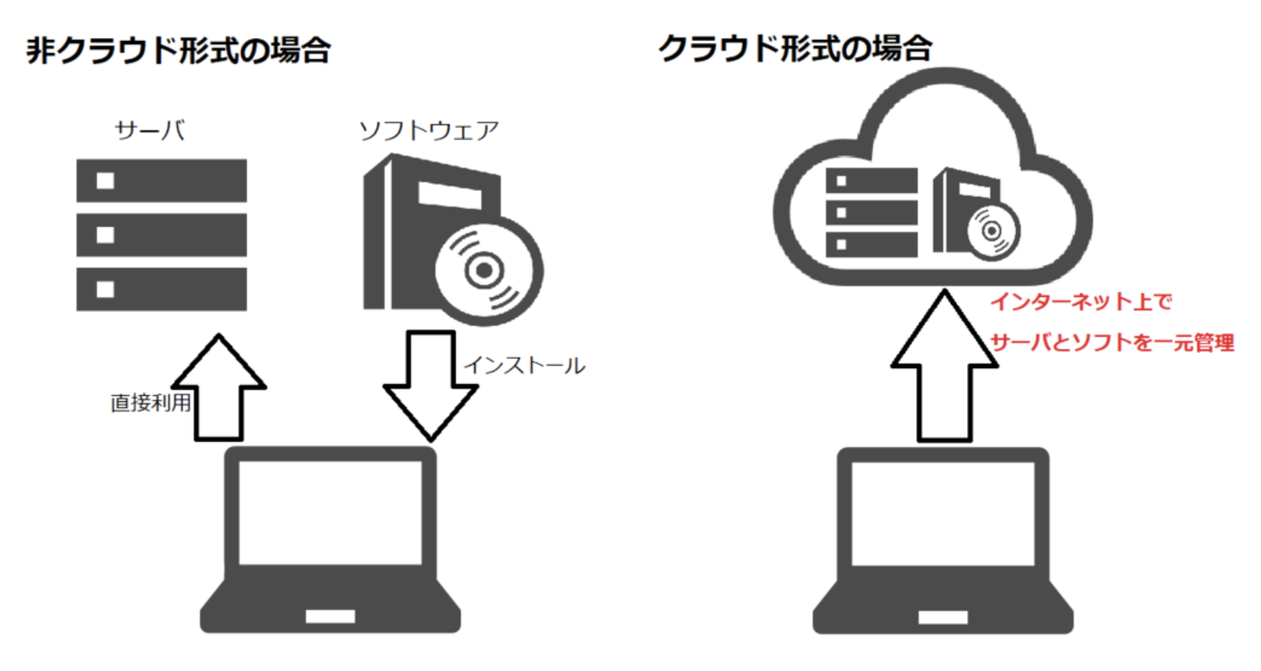
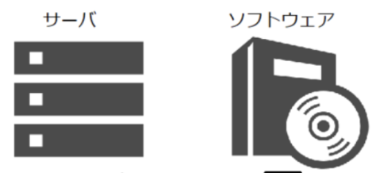
▼ 「クラウド」とは？
■「クラウドコンピューティングサービス」
→ネットワーク経由でユーザにサービスを提供する形態
非クラウド
クラウド
購入
専有
共有
借りる
Copyright © 2022 COCOTO CO., LTD. All Rights Reserved.

Slide 4
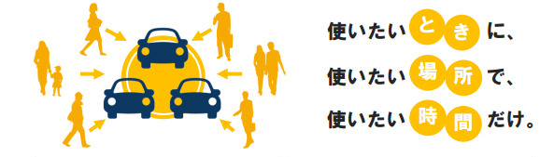
▼ 「クラウド」とは？
■「クラウドコンピューティングサービス」
＝シェアリングサービス 例)カーシェアリング
「クラウド」とはITリソースのシェアリングサービス
Copyright © 2022 COCOTO CO., LTD. All Rights Reserved.

Slide 5
▼ 「クラウド」とは？
■「クラウド」のメリット・デメリット
非クラウド
クラウド
メリット
メリット
セキュリティ高い
初期コスト低い
メンテコスト低い
デメリット
柔軟性高い
初期コスト高い
デメリット
メンテコスト高い
柔軟性低い
自由度が低い
Copyright © 2022 COCOTO CO., LTD. All Rights Reserved.

Slide 6
▼ 「クラウド」とは？
■（おまけ）オンプレ〜コンテナまでの歴史
・クラウド登場から11年経過
・クラウドとコンテナは別のモノ
オンプレ(OS)
30年
仮想化
10年
クラウド
5年
コンテナ
6年
Copyright © 2022 COCOTO CO., LTD. All Rights Reserved.

Slide 7
▼ 「クラウドサービス」とは？
「クラウド」の概念を使用した商品を
ユーザに提供し、利用料金を得ているサービス
Copyright © 2022 COCOTO CO., LTD. All Rights Reserved.

Slide 8
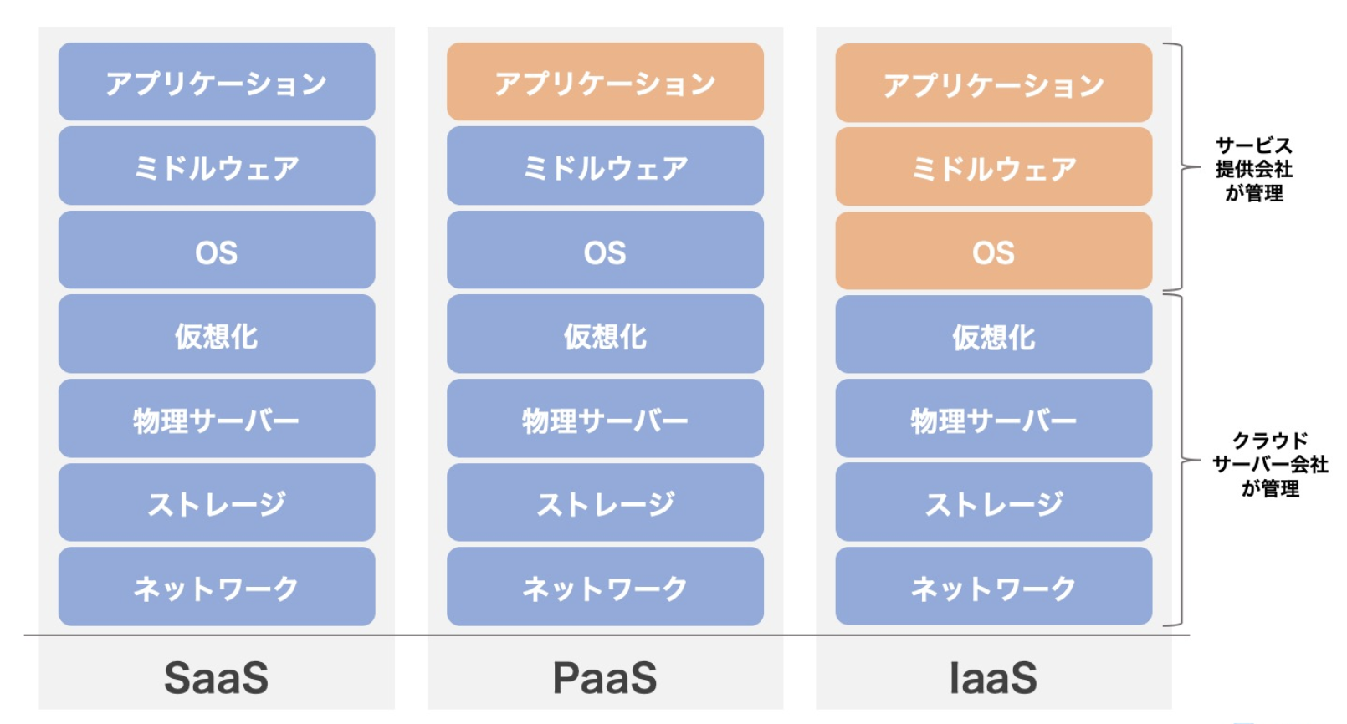
▼ 「クラウドサービス」とは？
■「クラウドサービス」で提供される商品とは？
→SaaS(ソフトウェア)・PaaS(開発環境)・IaaS(インフラ)
機能
開発環境
インフラ
リソース
Copyright © 2022 COCOTO CO., LTD. All Rights Reserved.

Slide 9




▼ 「クラウドサービス」とは？
■SaaS(ソフトウェア)・PaaS(開発環境)・IaaS(インフラ)例
Copyright © 2022 COCOTO CO., LTD. All Rights Reserved.

Slide 10

▼ 「クラウドサービス」とは？
■「SaaS」Software as a Service
→ネットワーク経由でアプリを提供するサービス
ブラウザなどからDLせず
アプリを利用できる
Copyright © 2022 COCOTO CO., LTD. All Rights Reserved.

Slide 11
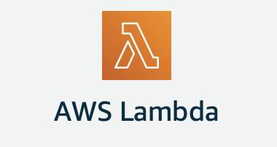

▼ 「クラウドサービス」とは？
■「PaaS」Platform as a Service
→ネットワーク経由で
アプリの開発環境を提供するサービス
サーバレスで
コードをデプロイすればアプリが動く
Copyright © 2022 COCOTO CO., LTD. All Rights Reserved.

Slide 12

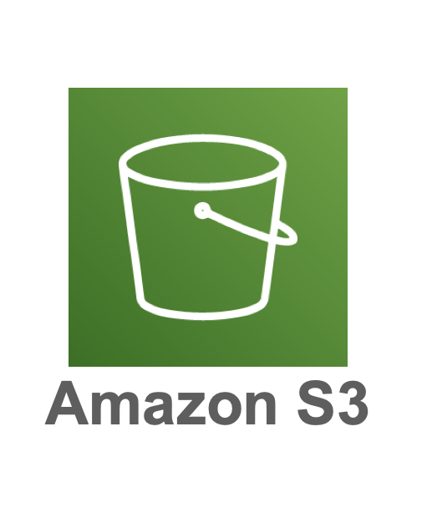
▼ 「クラウドサービス」とは？
■「IaaS」Infrastructure as a Service
→ネットワーク経由でサーバやストレージなどの
インフラリソースを提供するサービス
インフラ構築に必要な
リソースを瞬時に起動できる
Copyright © 2022 COCOTO CO., LTD. All Rights Reserved.

Slide 13

▼ 「クラウドサービス」とは？
■代表的な「クラウドサービス」＝AWS
「クラウドサービス」は
SaaS・PaaS・IaaSを商品として提供する
Copyright © 2022 COCOTO CO., LTD. All Rights Reserved.

Slide 14
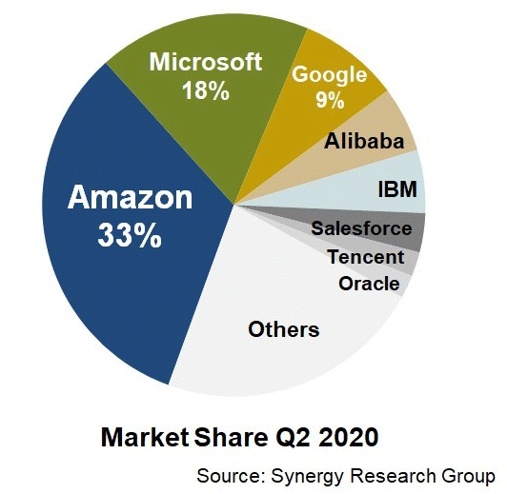
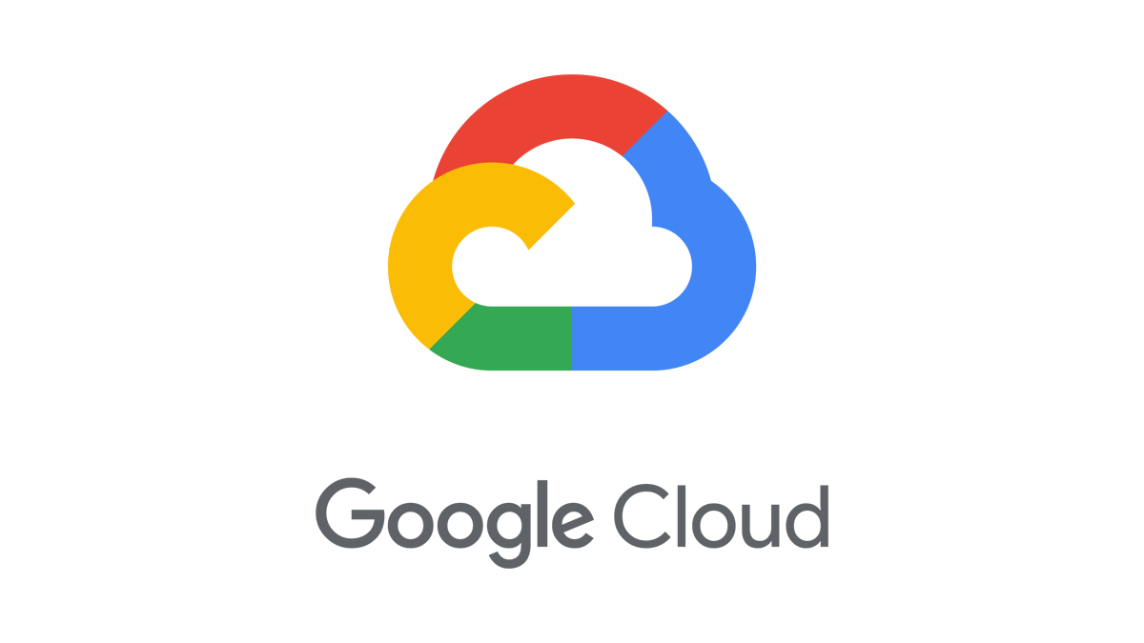

▼ 「AWS」とは？
■「Amazon Web Services」
→Amazonが提供する「クラウドサービス」
Copyright © 2022 COCOTO CO., LTD. All Rights Reserved.

Slide 15
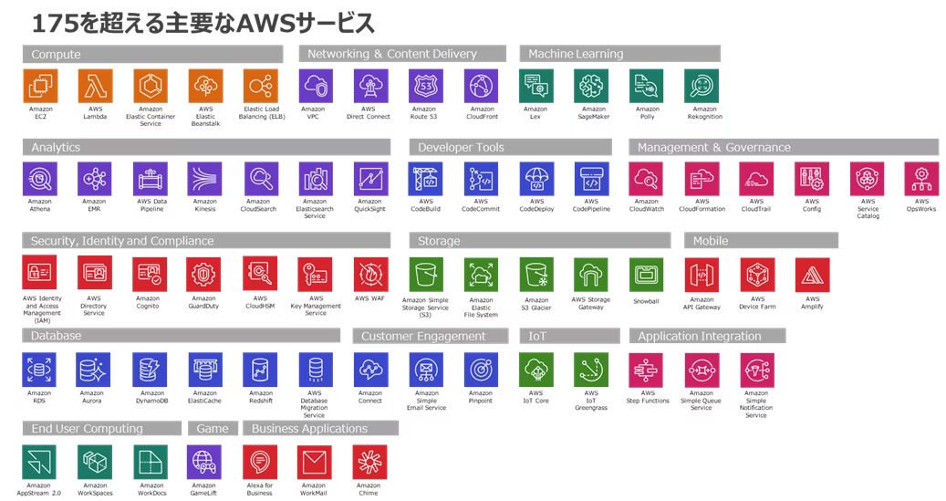
▼ 「AWS」とは？
エンジニアが必要とするアプリが揃っている
「アプリケーションストア」
→ユーザ登録をすれば全てのサービスが利用可能
Copyright © 2022 COCOTO CO., LTD. All Rights Reserved.

Slide 16
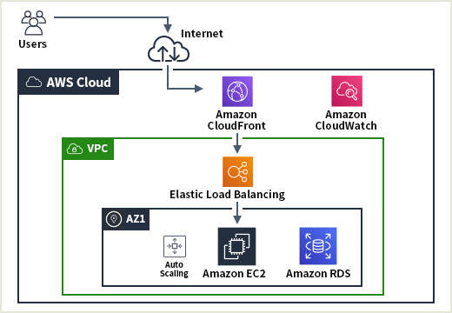
▼ 「AWS」とは？
■「AWS」でみる SaaS・PaaS・IaaS
参考）AWSで構築したシステム構成図
Copyright © 2022 COCOTO CO., LTD. All Rights Reserved.

Slide 17


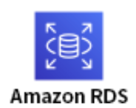


▼ 「AWS」とは？
■「AWS」でみる SaaS・PaaS・IaaS
「SaaS」Software as a Service
「IaaS」Infrastructure as a Service
コンテンツ配信機能
インスタンス
モニタリング機能
DB
ロードバランシング機能
ネットワーク
LBが立っているインスタンスを
ユーザが管理することはないから
Copyright © 2022 COCOTO CO., LTD. All Rights Reserved.

Slide 18
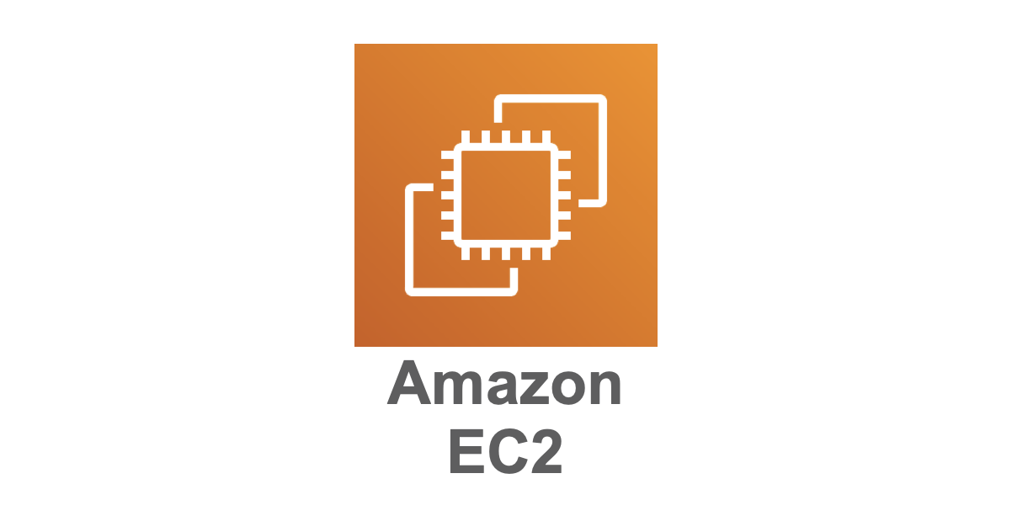
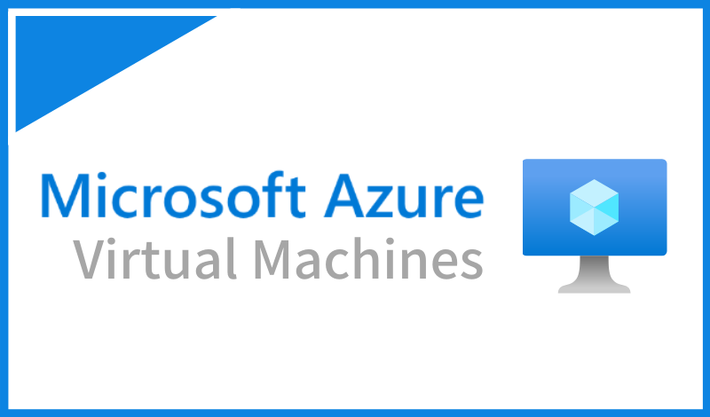

▼ 「AWS」とは？
■サービスを紹介(IaaS)「EC2」
→AWS上で仮想サーバを起動できるサービス
特徴①：管理コスト削減
特徴②：高可用性
特徴③：利用目的に応じた柔軟性
特徴④：AMIで増設が簡単にできる
Copyright © 2022 COCOTO CO., LTD. All Rights Reserved.

Slide 19
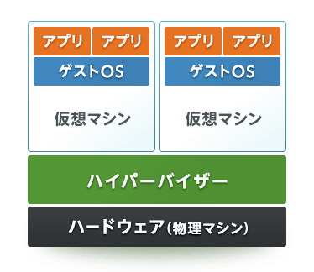
▼ 「AWS」とは？
■サービスを紹介(IaaS)「EC2」
特徴①：管理コスト削減
ユーザ管理範囲
AWS管理範囲
Copyright © 2022 COCOTO CO., LTD. All Rights Reserved.

Slide 20
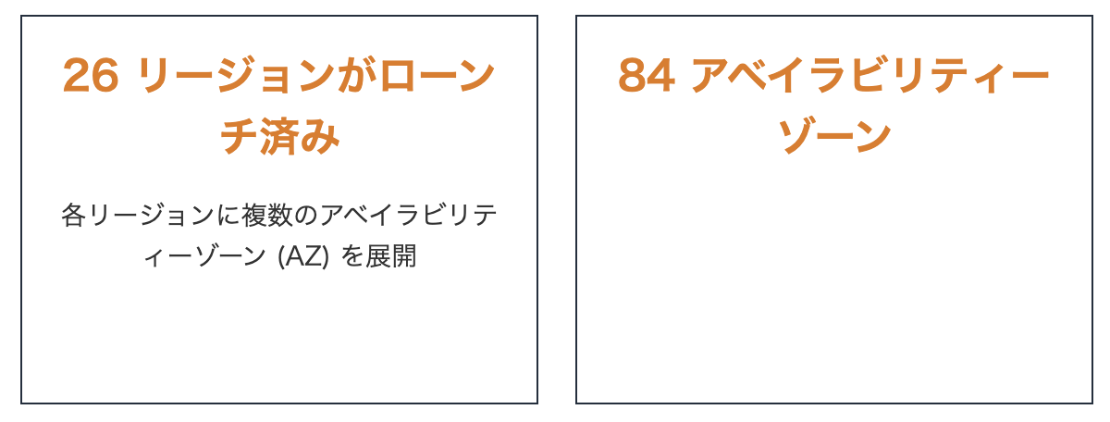
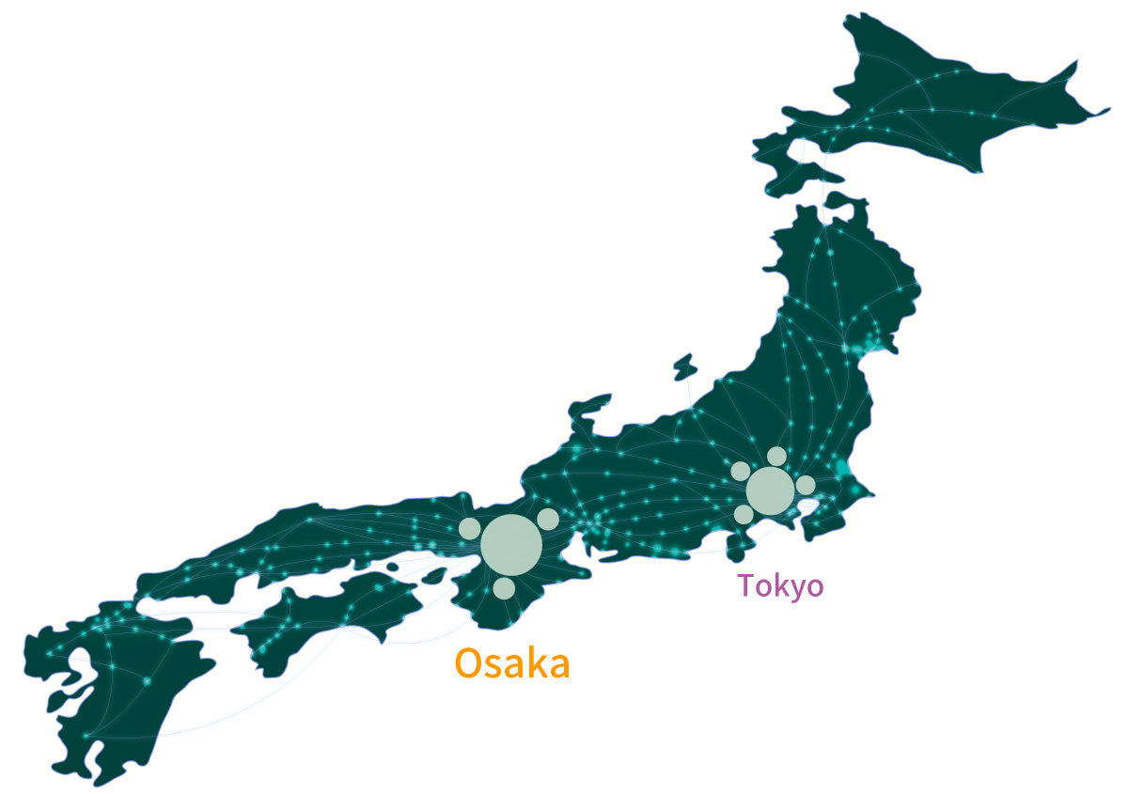
▼ 「AWS」とは？
■サービスを紹介(IaaS)「EC2」
特徴②：高可用性
Copyright © 2022 COCOTO CO., LTD. All Rights Reserved.

Slide 21
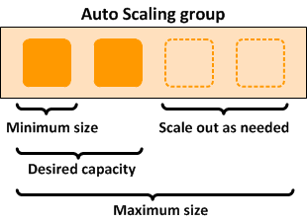
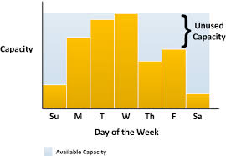
▼ 「AWS」とは？
■サービスを紹介(IaaS)「EC2」
特徴③：利用目的に応じた柔軟性
・課金方法を選択できる
参考：https://aws.amazon.com/jp/ec2/pricing/
・ニーズに応じ、多くのスペックが用意されている
参考：https://aws.amazon.com/jp/ec2/instance-types/
・必要な時に必要な分だけ利用できる(Auto Scaling)
Copyright © 2022 COCOTO CO., LTD. All Rights Reserved.

Slide 22
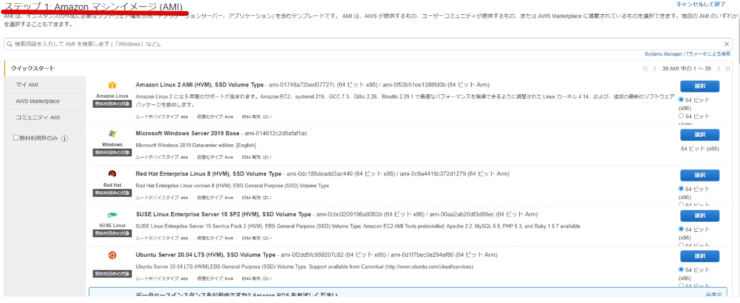
▼ 「AWS」とは？
■サービスを紹介(IaaS)「EC2」
特徴④：AMI(マシンイメージ)で増設が簡単にできる
Copyright © 2022 COCOTO CO., LTD. All Rights Reserved.

Slide 23

▼ 「AWS」とは？
■サービスを紹介(SaaS)「Cloud Watch」
→AWS上のリソースを監視できるモニタリングサービス
特徴①：標準メトリクスは随時収集
特徴②：agentを入れればカスタムメトリクスも
特徴③：ログ収集も可能
特徴④：アラートも設定できる
Copyright © 2022 COCOTO CO., LTD. All Rights Reserved.

Slide 24
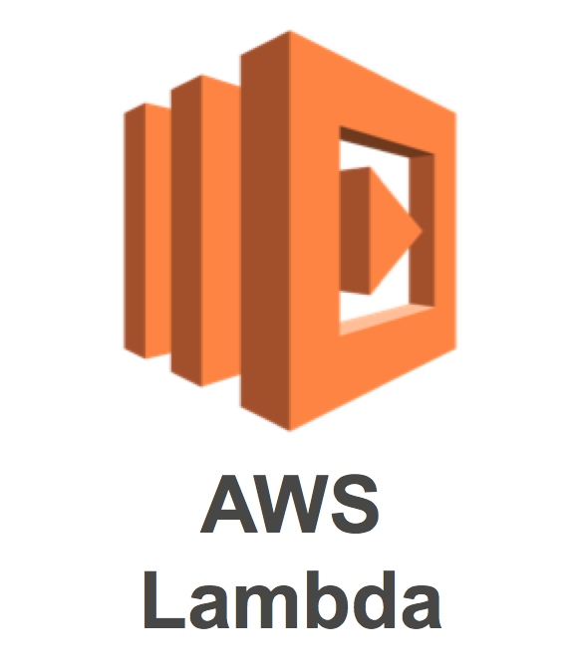
▼ 「AWS」とは？
■サービスを紹介(PaaS)「Lambda」
→AWS上でコードをデプロイするだけで処理を実行できる
特徴①：サーバレス(単発処理向け)
特徴②：利用可能言語に制限有(6つ)
特徴③：リクエスト数に応じた課金
Copyright © 2022 COCOTO CO., LTD. All Rights Reserved.

Slide 25
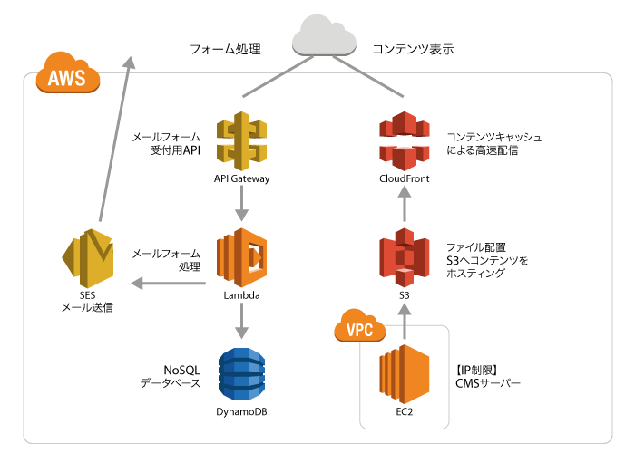
▼ 「AWS」とは？
■サービスを紹介(PaaS)「Lambda」
特徴①：サーバレス(単発処理向け)
Copyright © 2022 COCOTO CO., LTD. All Rights Reserved.

Slide 26
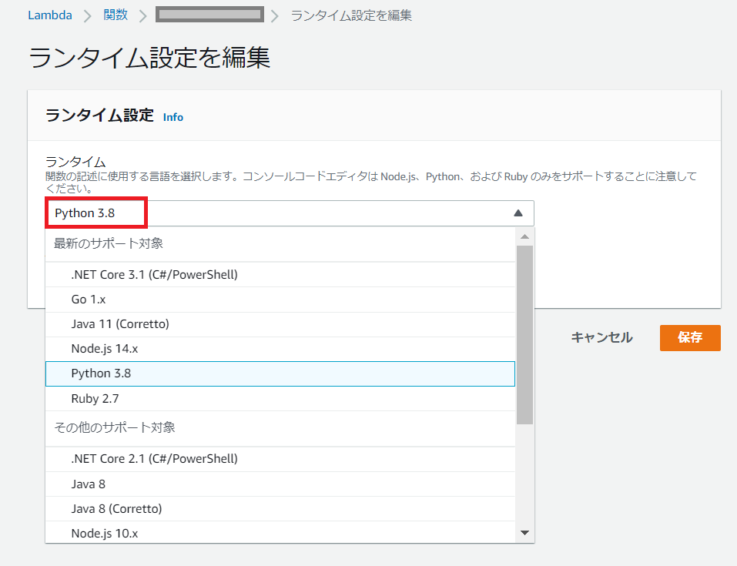
▼ 「AWS」とは？
■サービスを紹介(PaaS)「Lambda」
特徴②：利用可能言語に制限有り(6つ)
Copyright © 2022 COCOTO CO., LTD. All Rights Reserved.

Slide 27
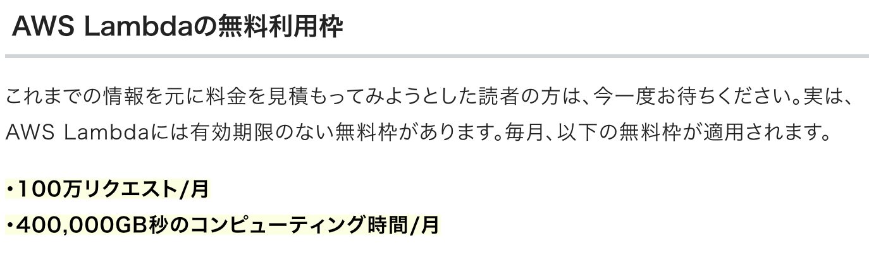
▼ 「AWS」とは？
■サービスを紹介(PaaS)「Lambda」
特徴③：リクエスト数に応じた課金
Copyright © 2022 COCOTO CO., LTD. All Rights Reserved.

Slide 28

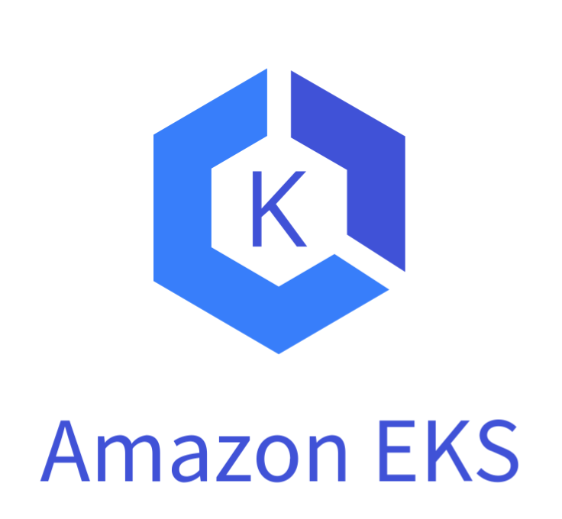
▼ 「AWS」とは？
■サービスを紹介(PaaS)「ECS」
→AWS上でDockerコンテナを実行・停止・管理できる
コンテナオーケストレーションツール
Copyright © 2022 COCOTO CO., LTD. All Rights Reserved.

Slide 29
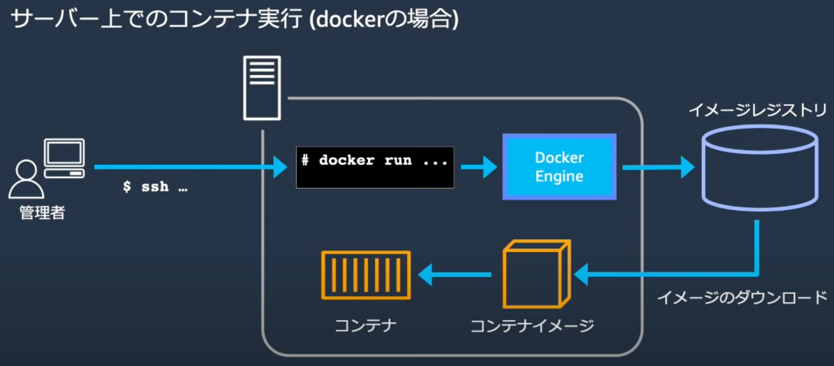
▼ 「AWS」とは？
■サービスを紹介(PaaS)「ECS」
コンテナオーケストレーションツールとは？
Copyright © 2022 COCOTO CO., LTD. All Rights Reserved.

Slide 30
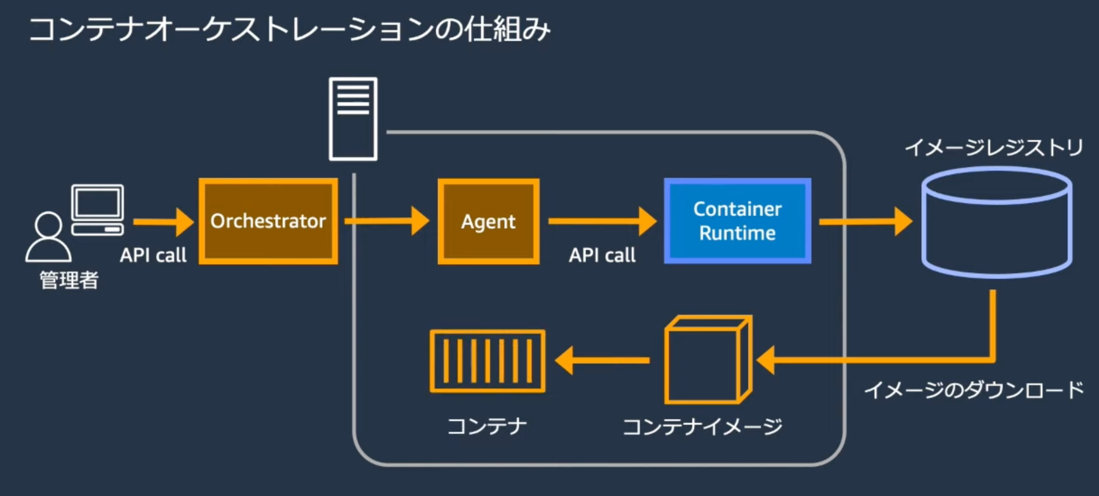
▼ 「AWS」とは？
■サービスを紹介(PaaS)「ECS」
コンテナオーケストレーションツールとは？
Copyright © 2022 COCOTO CO., LTD. All Rights Reserved.

Slide 31



▼ 「AWS」とは？
■サービスを紹介(PaaS)「ECS」
コンテナオーケストレーションツールとは？
2つのAZの1台ずつのEC2で
3つずつコンテナを起動してー
リージョン(日本)
AZ(東京)
AZ(大阪)
Copyright © 2022 COCOTO CO., LTD. All Rights Reserved.

Slide 32


▼ おまけ
■おすすめの動画・イベント
●動画
https://www.youtube.com/c/JPAmazonWebServices
●イベント
https://aws.amazon.com/jp/summits/japan/
Copyright © 2022 COCOTO CO., LTD. All Rights Reserved.

Slide 33
▼ 次回予告
■次回はAWSのハンズオンを行います
●日程
5/25(水) 16:00~19:00
●内容
EC2で開発環境を構築し、アプリケーションを立ち上げる
事前準備を必ず済ませておいて下さい
Copyright © 2022 COCOTO CO., LTD. All Rights Reserved.

